Slide 1

以PTT八卦版文字分析探討黑暗榮耀引爆之霸凌議題
第12組 期末報告
組長：
組員：
N104020027 林欣穎
N104020005 李姿儀
N104020024 林品均
N104020023 林義行

Slide 2

議題簡介
工作流程
資料清理
文章主題分析
社會網路圖
視覺化工具Gephi應用
結論
Agenda

Slide 3
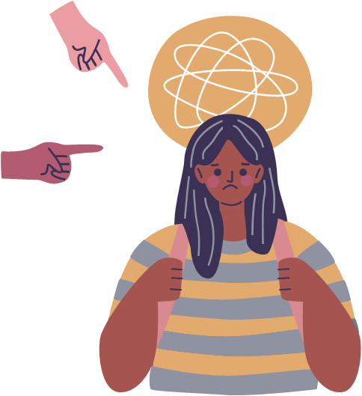
議題簡介
從校園霸凌到網路霸凌，大大小小的霸凌事件不斷在現實中發生，霸凌不只對受害者當下有深刻身心靈的傷害，對於社會本身也是一種重大的挑戰，例如近日非常火紅 Netflex 原創韓劇-黑暗榮耀，就是講述著校園中霸凌的故事。本組期望透過文字分析，獲得一些不論對他人或自我有所啟發的結果。

Slide 4
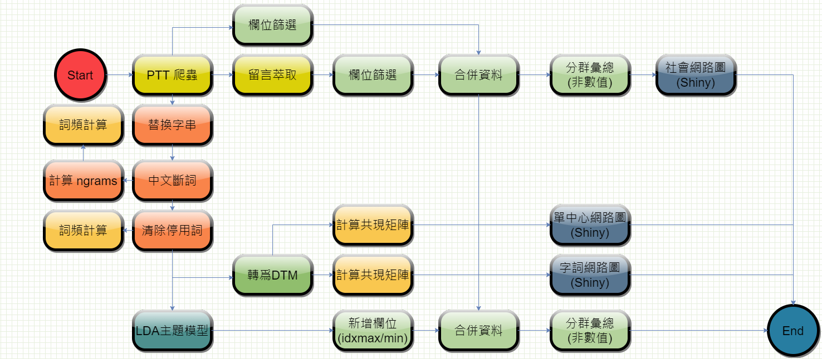
工作流程圖

Slide 5
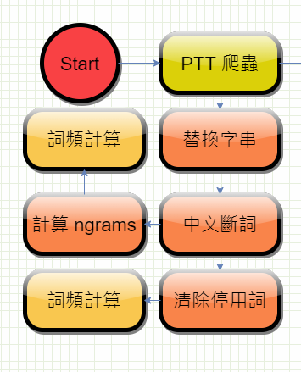
資料清理
替換字串
中文斷詞
清除停用字
詞頻分析
透過替換字串清理文章內的雜訊，例如 Html 符號、網址以及從何種裝置發送的字詞
進行中文斷詞，為網路霸凌、言語霸凌、體罰等字詞設定權重
斷詞後的結果透過 ngram 計算詞頻，用來預測後面通常接哪些詞彙，並依此放入自訂斷詞裡，進行詞彙定義的權重，或是放入自定義的停用詞裡
討論度較高的字詞，即為相對重要的參數。同時也對應並改善我們定義的字典詞彙，因此我們選取出現頻率最高的前200個詞組來產生文字雲。

Slide 6
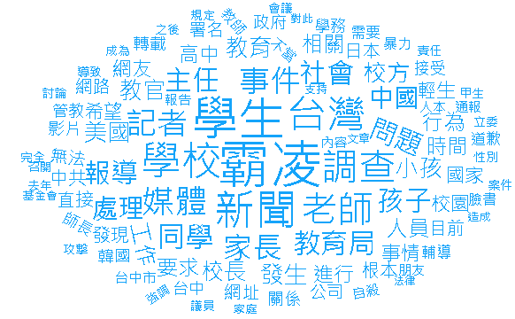
出現頻率最高的前200個字詞之文字雲

Slide 7
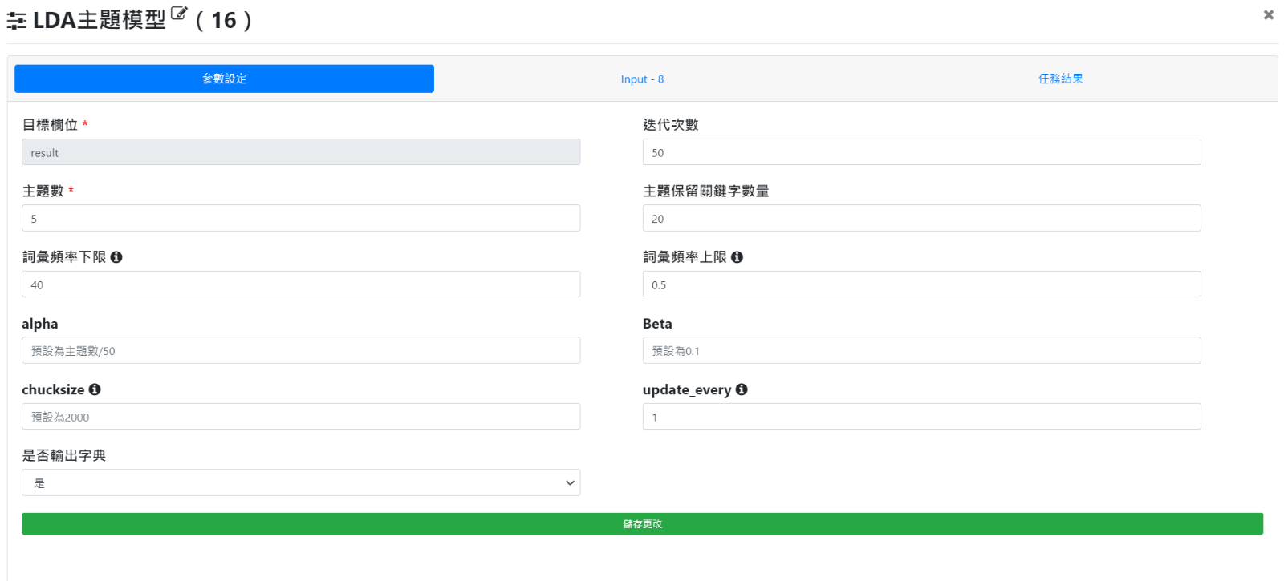
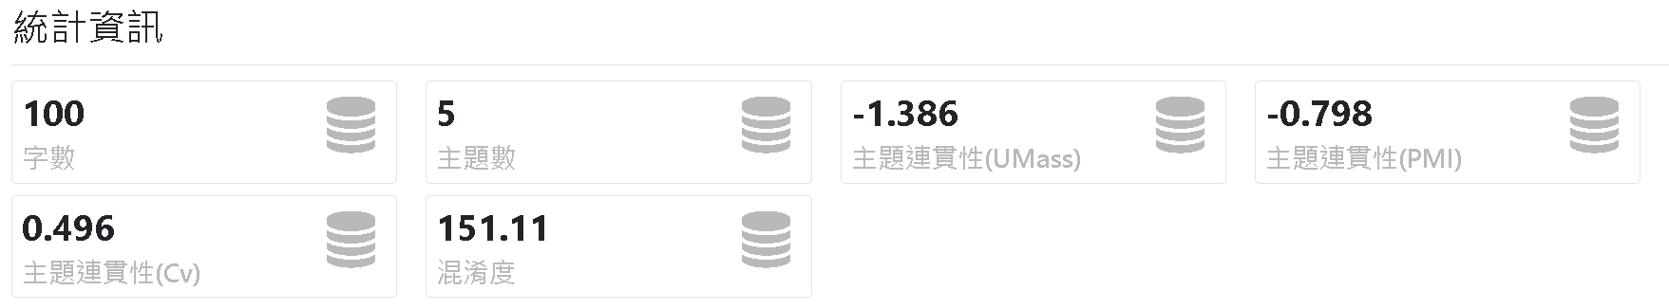
文章主題分析
主題數參數設定為 5

Slide 8
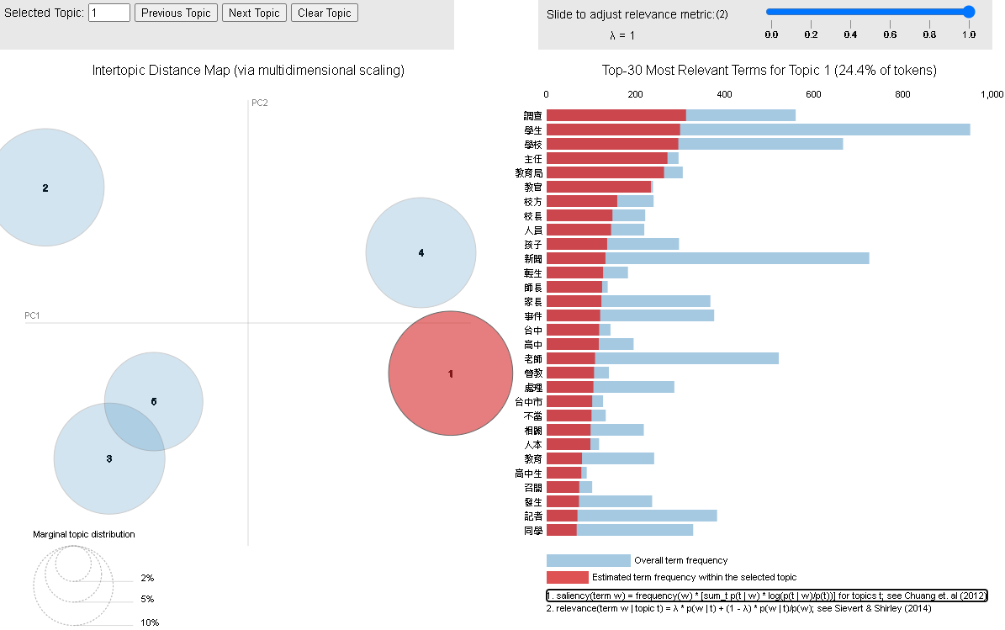
主題1–高中校園

Slide 9
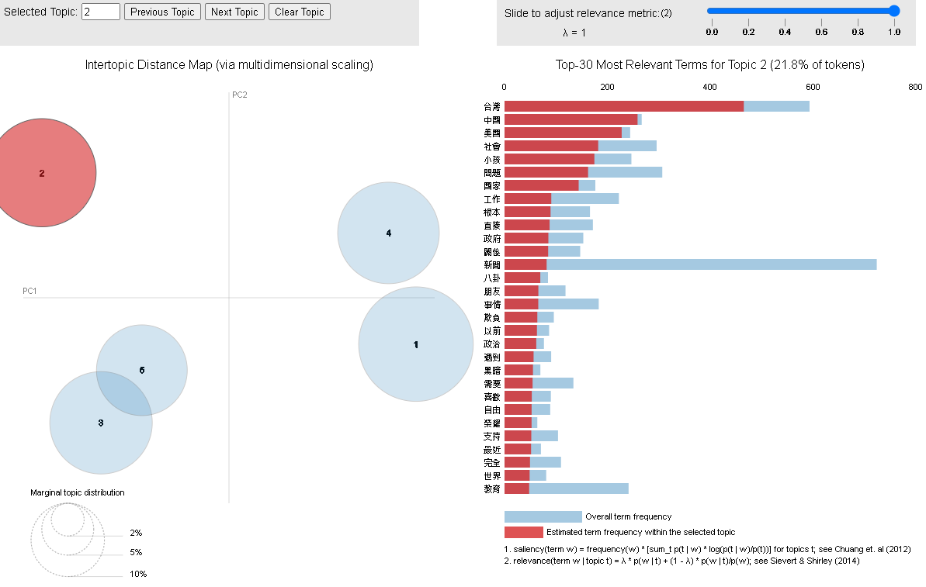
主題2–國家

Slide 10
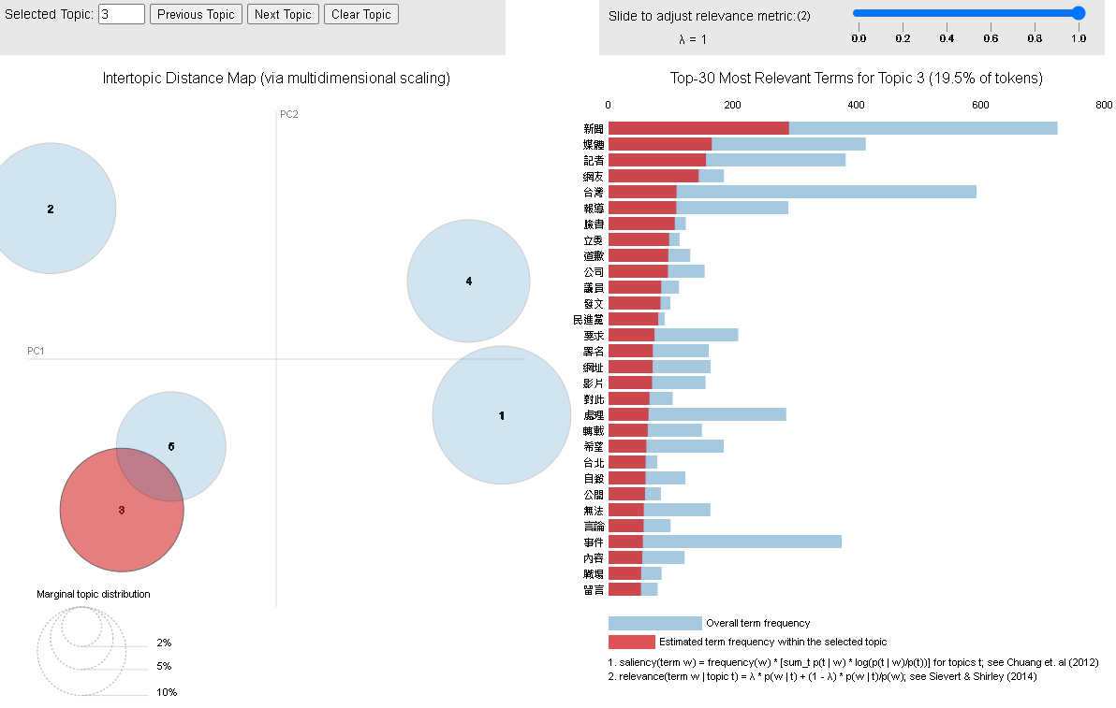
主題3–職場媒體報導

Slide 11
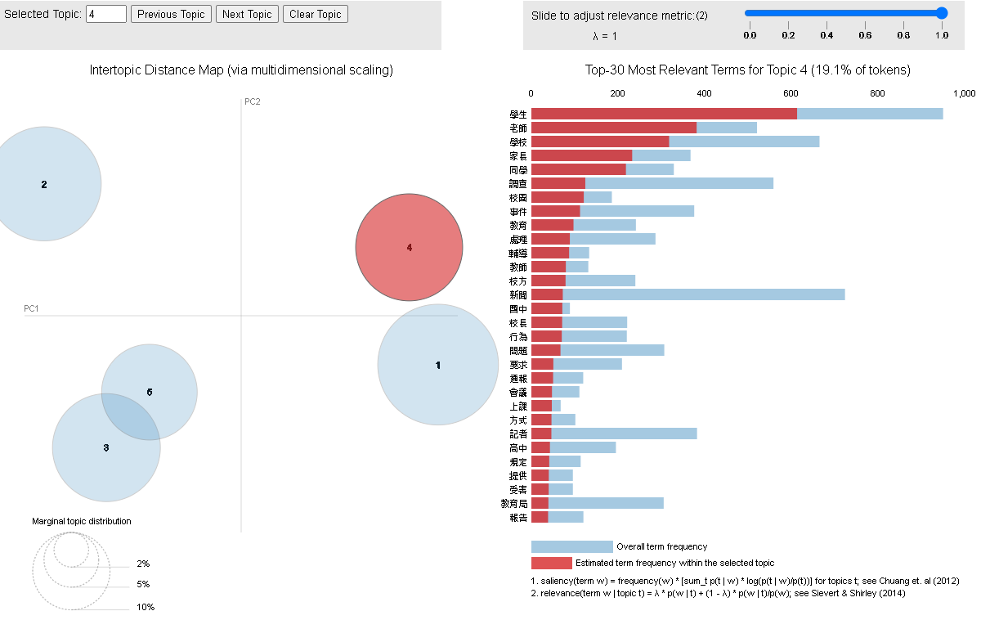
主題4–國中校園

Slide 12
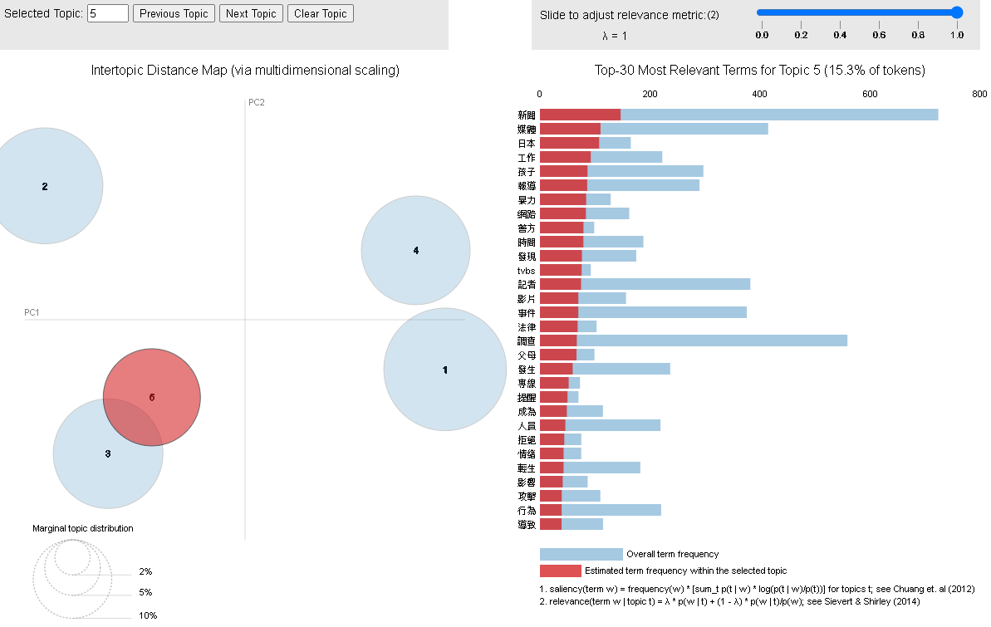
主題5–媒體報導

Slide 13
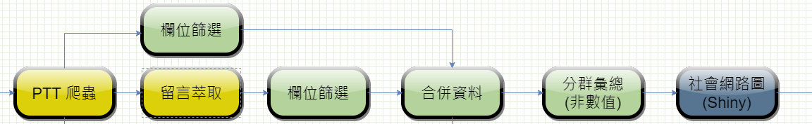
社會網路圖
利用ptt爬蟲功能找出發文者、發文內容
留言萃取找出留言者、留言內容
合併以上資料並分群匯總
利用shiny社會網路圖，看出發文者、文章留言者及留言數量關係

Slide 14
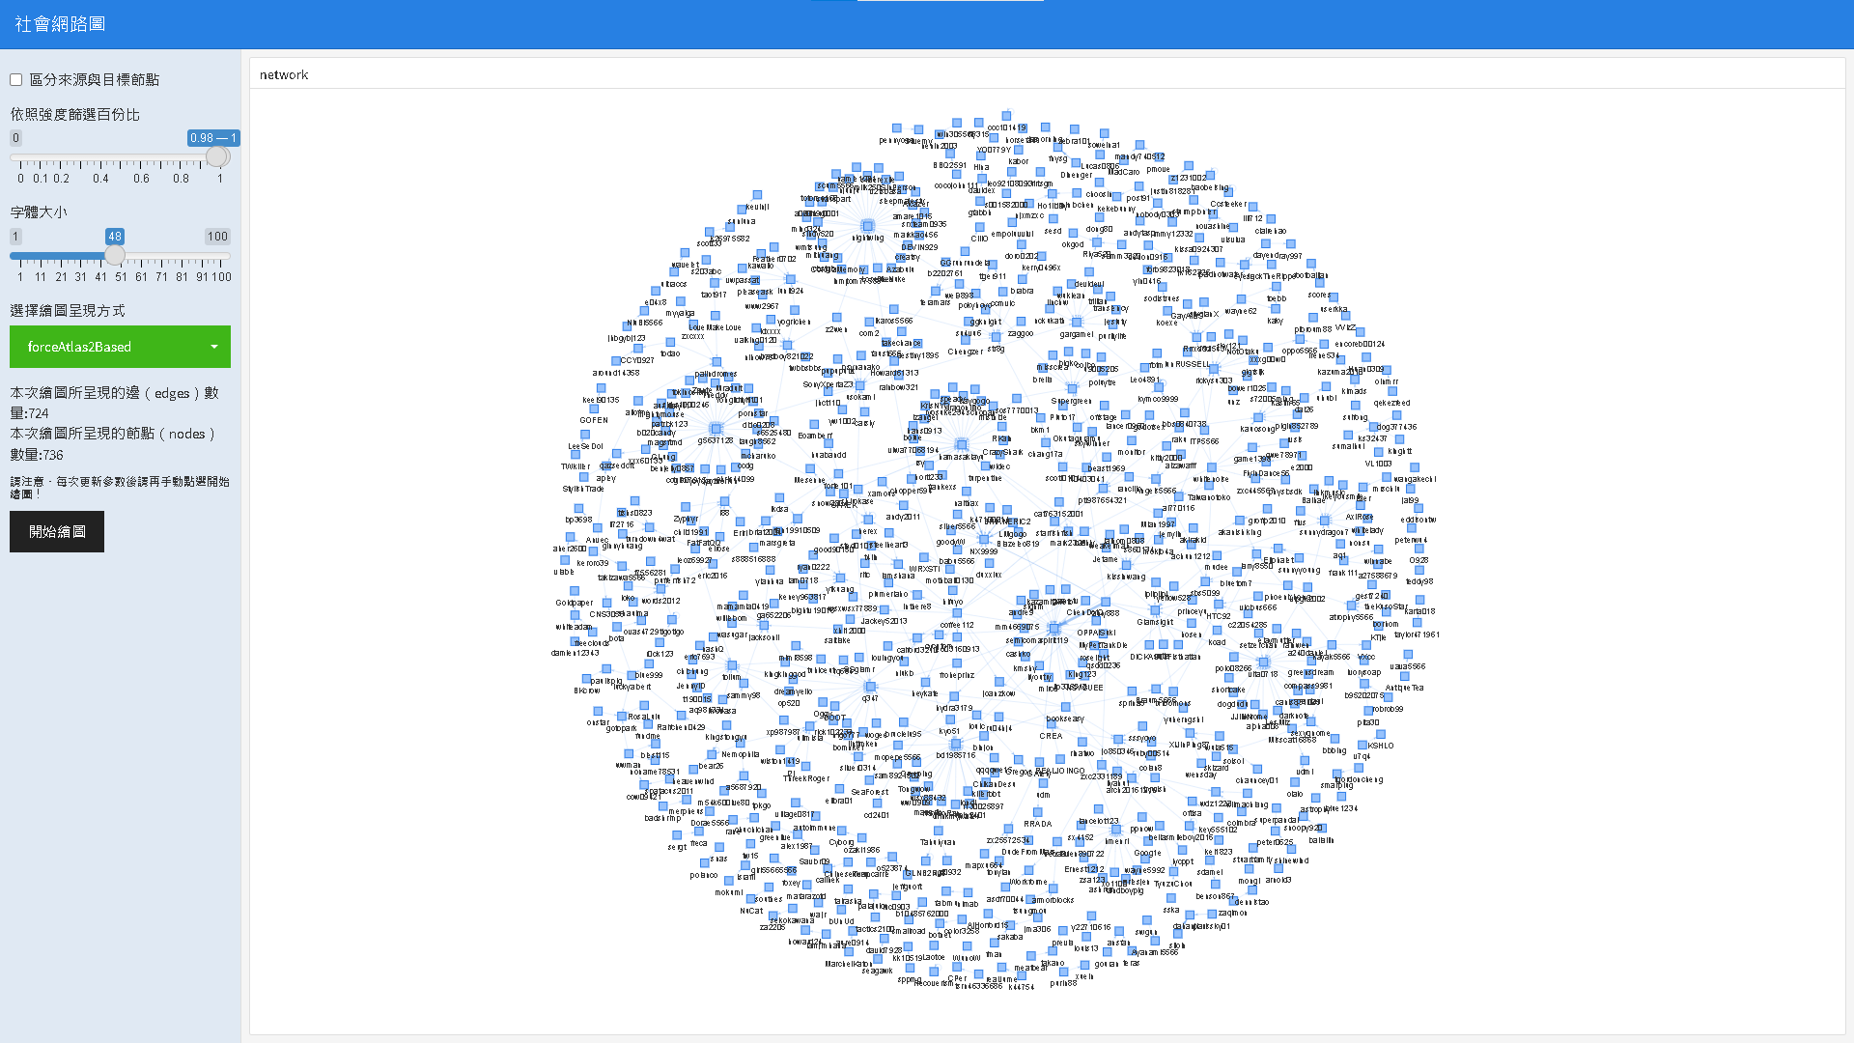

Slide 15
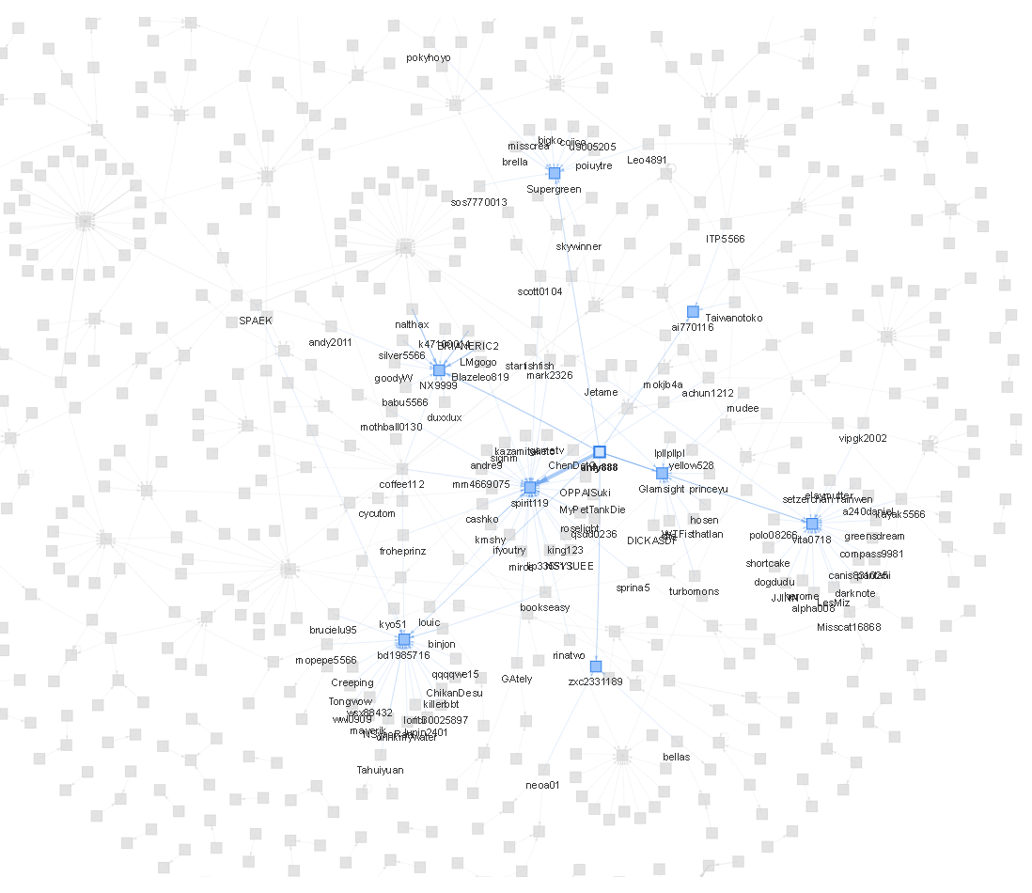
有多位特定發文者擁有自己的討論圈
anly888這位回文者，除了踴躍回覆 spirit119的文章外，也參與好幾個討論度高的發文者

Slide 16
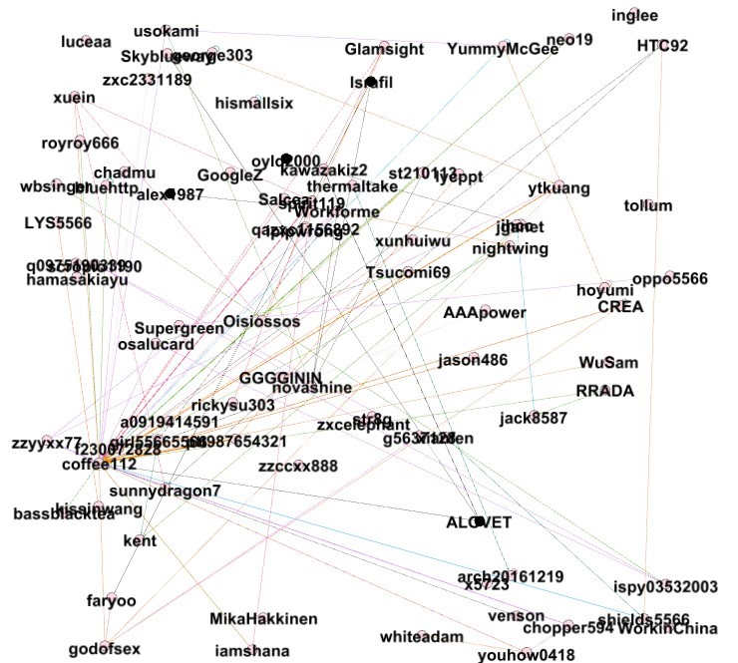
視覺化工具Gephi應用

Slide 17
結論
在初步探索文章的主題分類上，LDA是一個良好的工具，可以幫助我們尋找可分析的主題與詞彙。本次的資料來源由原本的八卦版，再增加了國中版、軍旅版、憂鬱版、精神疾病版、職場版、高中版這六個看板，欲從這些可能會與霸凌相關的看板做更深入的了解。
本次以五個主題作探討，從這些主題中可見，霸凌這個社會議題充斥於校園、職場及軍中，在進行霸凌防制的相關宣導時，因可先行了解以上場域的霸凌行為成因並提出解決策略，這可以提供教育主管機關、勞工、國軍相關申訴單位霸凌防治處理之參考依據。

